Slide 1
Fourier Transform

Slide 2
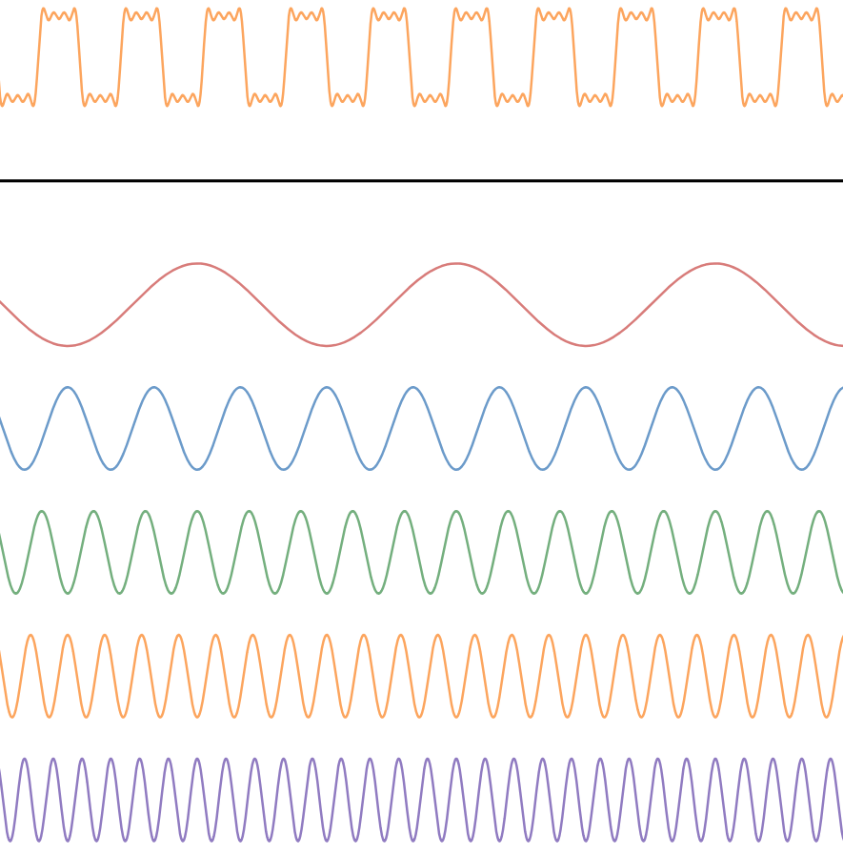
Fourier Transform
可以把波形拆成多個不同頻率弦波的組合

Slide 3
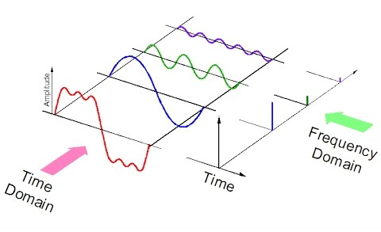
Fourier Transform
將一個輸入的波形從時域轉到頻域

Slide 4
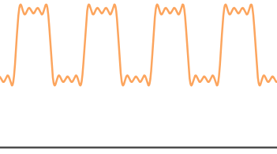
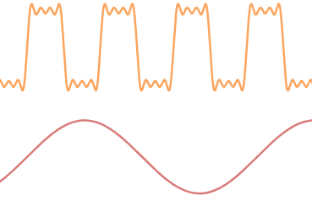
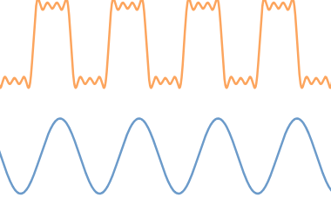
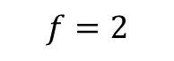
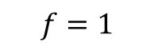
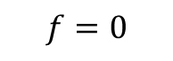
Fourier Transform
將輸入波形投影到不同頻率的基底上，來得到在各個頻率所占的比例
$$f=0$$
$$f=1$$
$$f=2$$

Slide 5
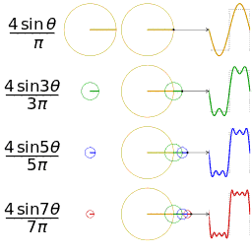
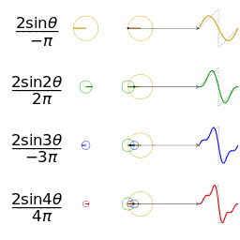
正弦波:圓周運動在直線的投影

Slide 6
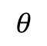
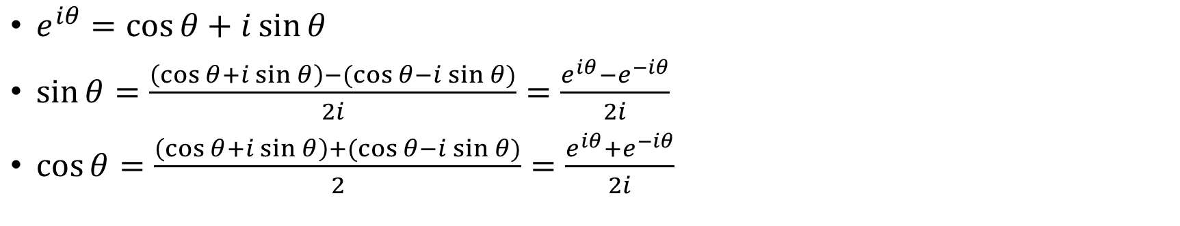
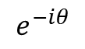
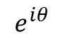
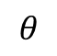
歐拉公式
$e^{iθ}=\cos{θ}+i\sin{θ}$
$\sin{θ}=\frac{\left(\cos{θ}+i\sin{θ}\right)−(\cos{θ}−i\sin{θ})}{2i}=\frac{e^{iθ}−e^{−iθ}}{2i}$
$\cos{θ}=\frac{\left(\cos{θ}+i\sin{θ}\right)+(\cos{θ}−i\sin{θ})}{2}=\frac{e^{iθ}+e^{−iθ}}{2i}$
imaginary
$$e^{iθ}$$
$$θ$$
real
$$θ$$
$$e^{−iθ}$$

Slide 7
Fourier Transform
$$F\left(t\right)=\int_{−∞}^{∞}{f(t)e^{\frac{−2πikt}{T}}dt}$$

Slide 8
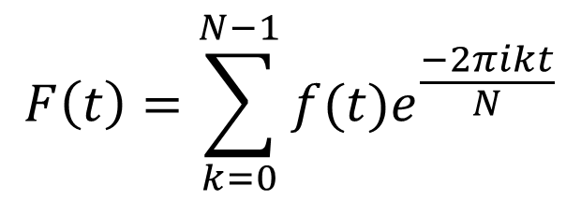
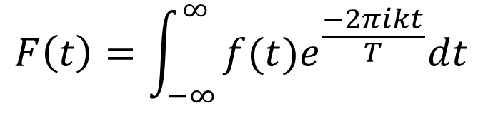
Discrete Fourier Transform
電腦無法處理連續的波形輸入
需要對輸入做取樣
如果取樣數量為N，則假設取樣後波形週期為N
$$F\left(t\right)=\int_{−∞}^{∞}{f(t)e^{\frac{−2πikt}{T}}dt}$$
$$F\left(t\right)=\sum_{k=0}^{N−1}{f(t)e^{\frac{−2πikt}{N}}}$$
N sample

Slide 9
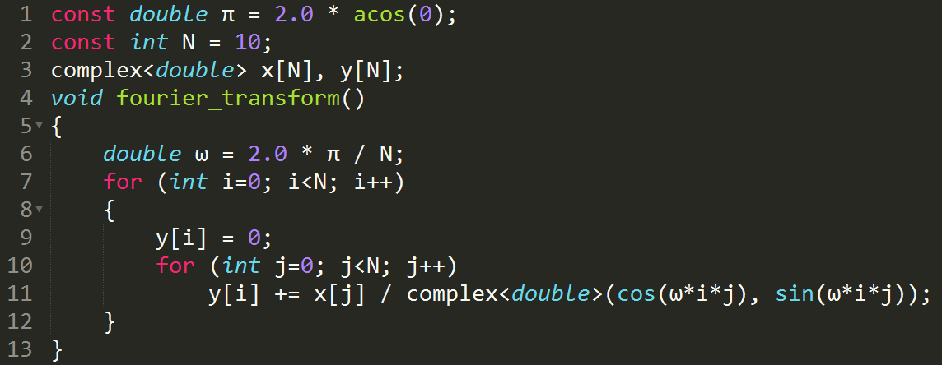
演算法
時間複雜度是 O(N^2)

Slide 10
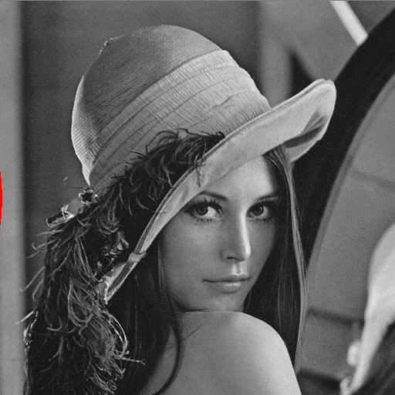
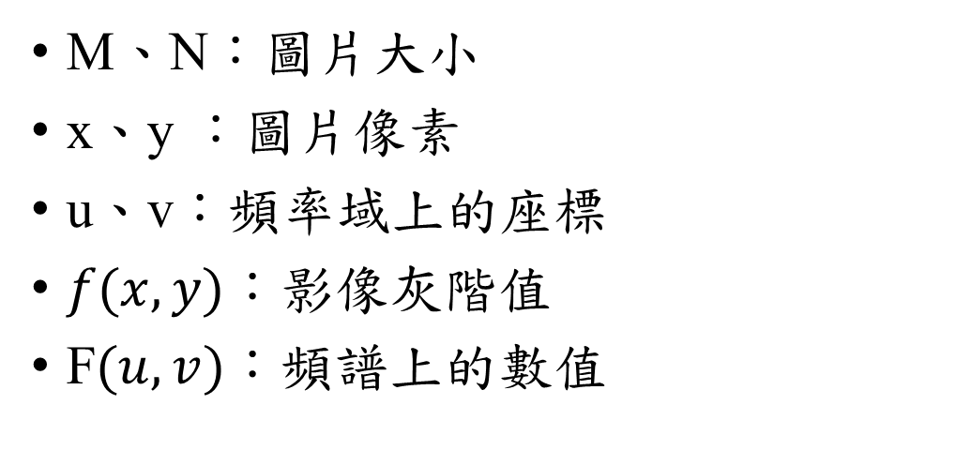
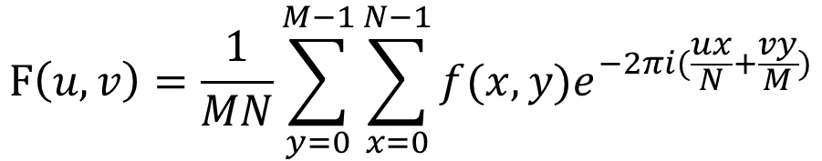
Discrete Fourier Transform
輸入一張影像，取樣數量為圖片大小
$$F\left(u,v\right)=\frac{1}{MN}\sum_{y=0}^{M−1}{\sum_{x=0}^{N−1}{f(x,y)e^{−2πi(\frac{ux}{N}+\frac{vy}{M})}}}$$
M、N：圖片大小
x、y ：圖片像素
u、v：頻率域上的座標
$f(x,y)：影像灰階值$
F$(u,v)：頻譜上的$數值

Slide 11
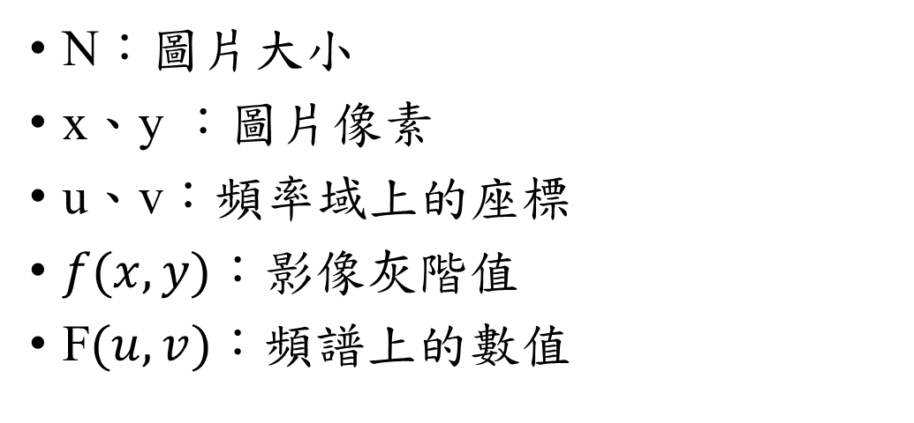
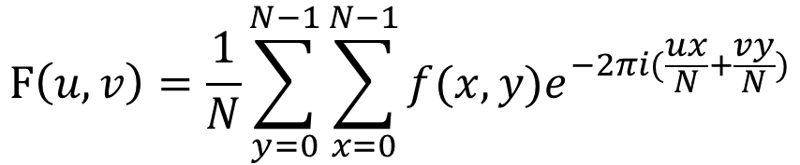
Discrete Fourier Transform
如果輸入影像長寬相同
$$F\left(u,v\right)=\frac{1}{N}\sum_{y=0}^{N−1}{\sum_{x=0}^{N−1}{f(x,y)e^{−2πi(\frac{ux}{N}+\frac{vy}{N})}}}$$
N：圖片大小
x、y ：圖片像素
u、v：頻率域上的座標
$f(x,y)：影像灰階值$
F$(u,v)：頻譜上的$數值

Slide 12
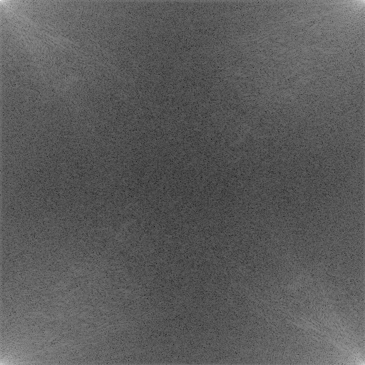
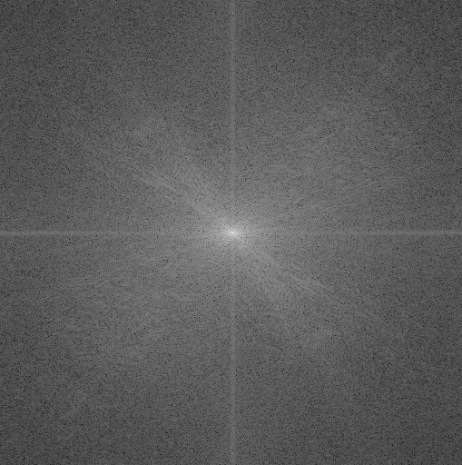
Discrete Fourier Transform
給一影像如左圖所示，在傅立葉轉換後，其傅利葉頻譜結果圖顯示於中圖。但在影像處理中，低頻會置於頻譜圖之四角，因此需要利用傅立葉平移性，將低頻部分位移至影像中間，經平移後顯示於右圖。
Low
High
frequency

Slide 13
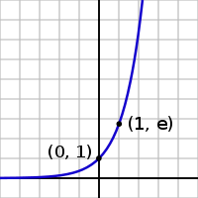
假如想把傅立葉的頻譜結果從原點移到中央，該如何辦到？
ANS：首先將乘上 ，則 的FT如下所算
由 f(x, y)(－1)^{x+y} 的FT等於 ，可得知已將FT的結果從原點移至中央處了。顯示了FT的平移性 (Translation)。

Slide 14
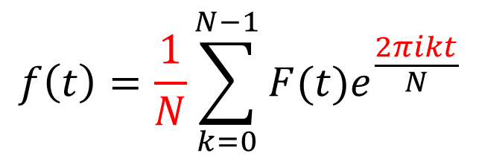
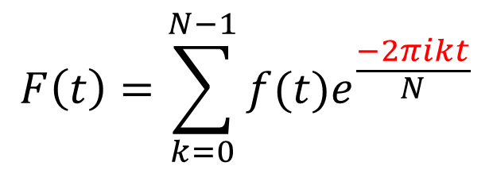
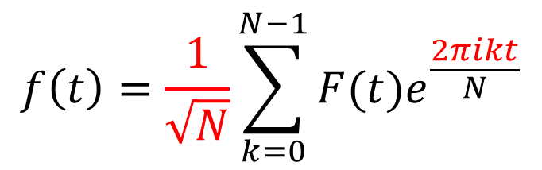
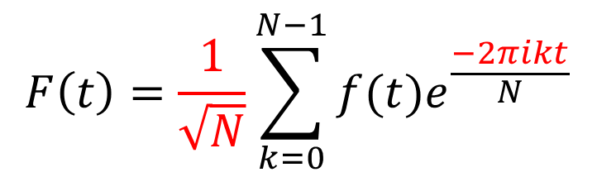
DFT：Forward & Inverse
Forward
$$F\left(t\right)=\sum_{k=0}^{N−1}{f(t)e^{\frac{−2πikt}{N}}}$$
$$F\left(t\right)=\frac{1}{\sqrt{N}}\sum_{k=0}^{N−1}{f(t)e^{\frac{−2πikt}{N}}}$$
Inverse
or
$$f\left(t\right)=\frac{1}{N}\sum_{k=0}^{N−1}{F(t)e^{\frac{2πikt}{N}}}$$
$$f\left(t\right)=\frac{1}{\sqrt{N}}\sum_{k=0}^{N−1}{F(t)e^{\frac{2πikt}{N}}}$$

Slide 15
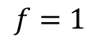
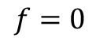
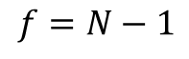
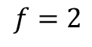
DFT：Matrix Form
$$f=0$$
$$f=1$$
$$f=2$$
...
$$f=N−1$$
N sample

Slide 16
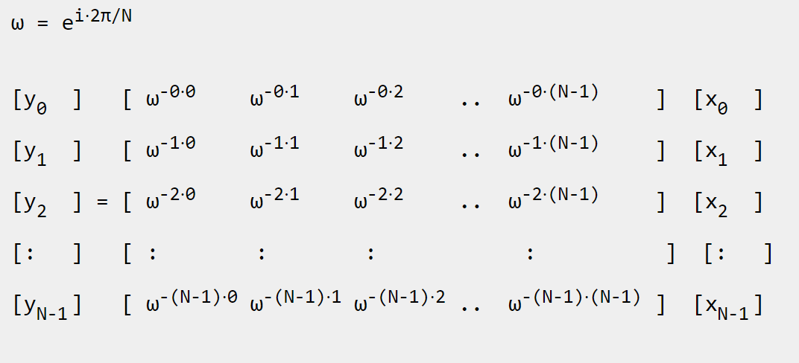
DFT：Matrix Form
Out
In

Slide 17
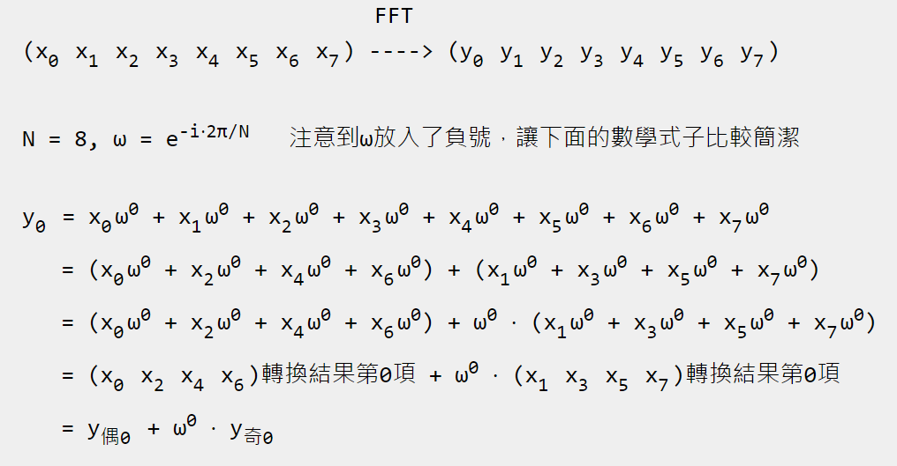
快速傅立葉

Slide 18
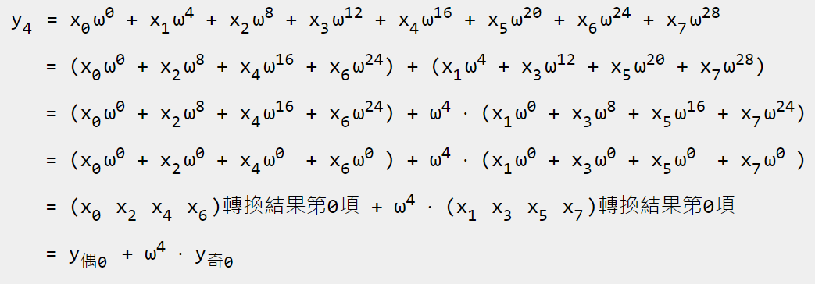
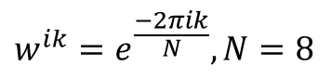
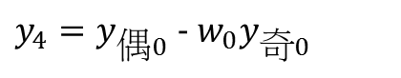
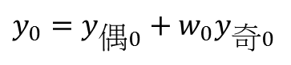
快速傅立葉
$$w^{ik}=e^{\frac{−2πik}{N}}, N=8$$
$$w^{8}=e^{\frac{−2π8}{8}}=e^{−2π}=\cos{2π}−i\sin{2π}=1−0=1$$
$$w^{4}=\sqrt{w^{8}}=−1$$
$$y_{0}=y_{偶0}+w_{0}y_{奇0}$$
$$y_{4}=y_{偶0} - w_{0}y_{奇0}$$

Slide 19
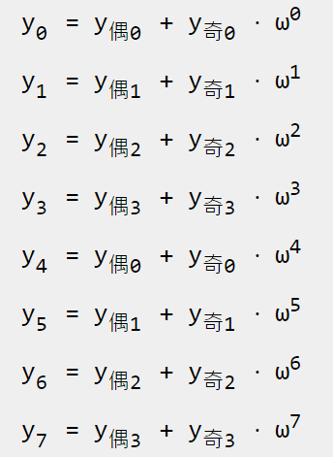
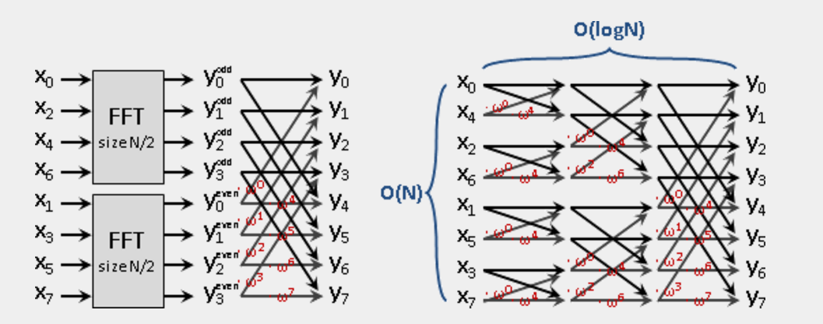
快速傅立葉

Slide 20
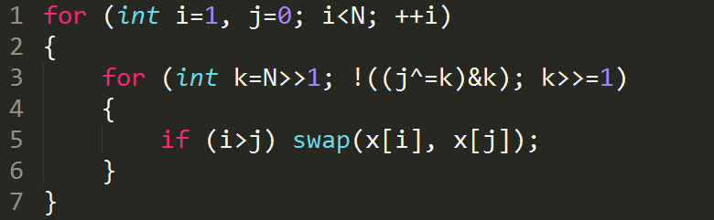
bit-reversal permutation
0 | 000 | 0 | 000
1 | 001 | 4 | 100
2 | 010 | 2 | 010
3 | 011 | 6 | 110
4 | 100 | 1 | 001
5 | 101 | 5 | 101
6 | 110 | 3 | 011
7 | 111 | 7 | 111

Slide 21
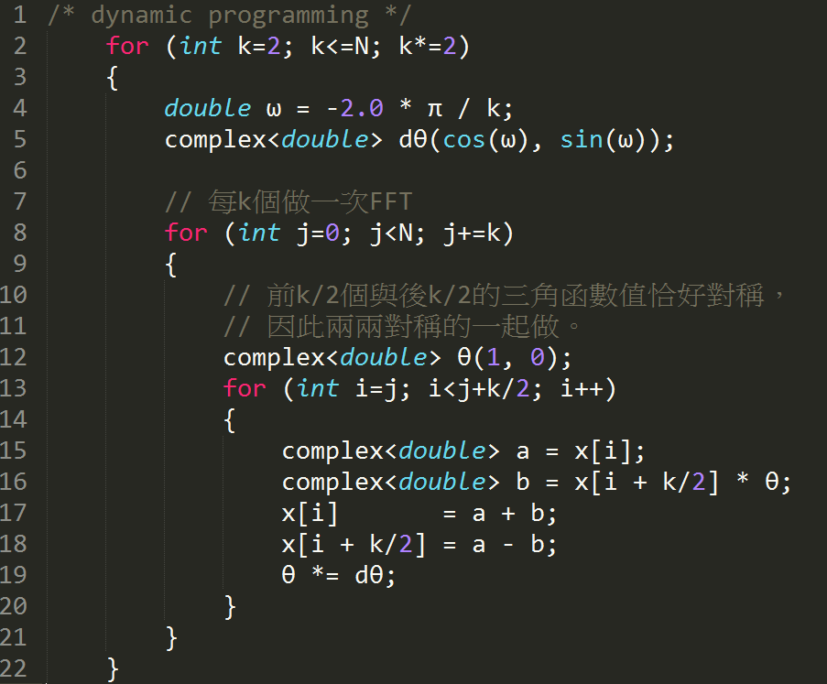
演算法
0
1
2
3
4
5
6
7
0
2
4
6
1
3
5
7
0
4
2
6
1
5
3
7
K=2
K=4
K=8

Slide 22
演算法
0
1
2
3
4
5
6
7
0
2
4
6
1
3
5
7
0
4
2
6
1
5
3
7

Slide 23
演算法
0
1
2
3
4
5
6
7
0
2
4
6
1
3
5
7
0
4
2
6
1
5
3
7

Slide 24
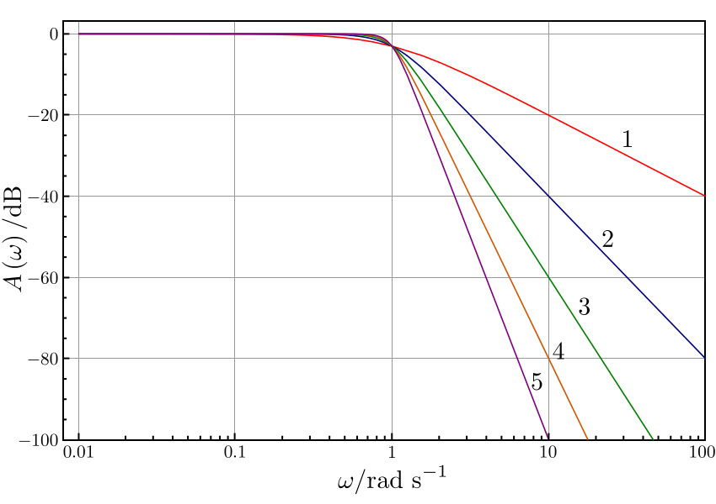
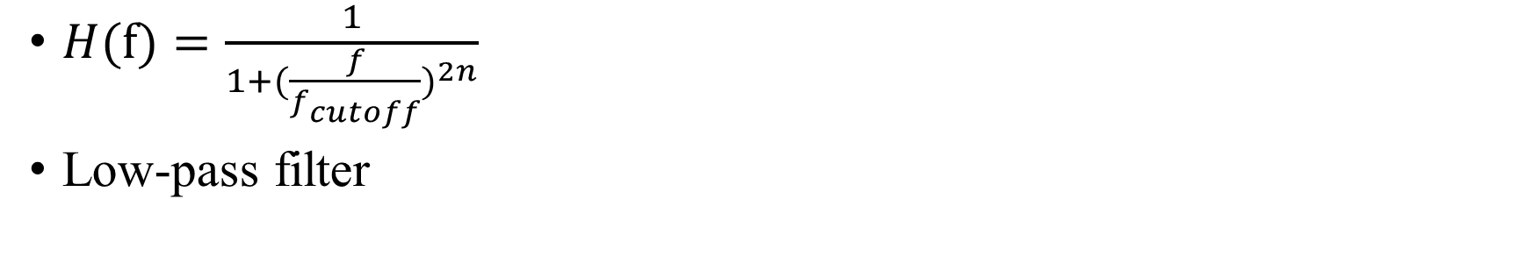
Butterworth filter
$H(f)=\frac{1}{1+{(\frac{f}{f_{cutoff}})}^{2n}}$
Low-pass filter
Cutoff
n=1
n=2
n=5
n=4
n=3

Slide 25
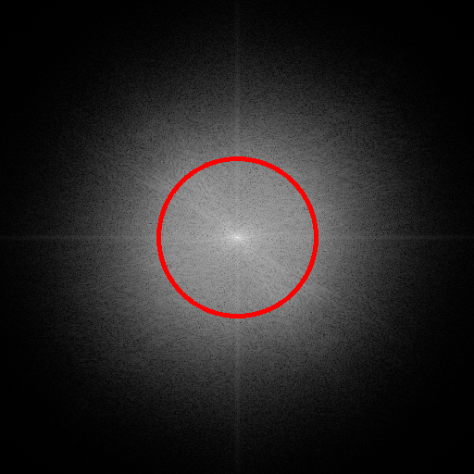

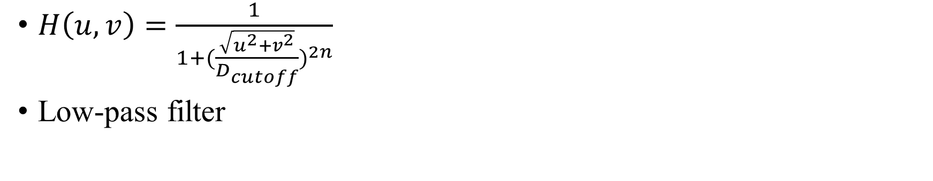
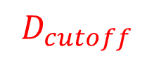
Butterworth filter
$H\left(u,v\right)=\frac{1}{1+{(\frac{\sqrt{u^{2}+v^{2}}}{D_{cutoff}})}^{2n}}$
Low-pass filter
v
$$D_{cutoff}$$
u
Fourier Transform

Slide 26
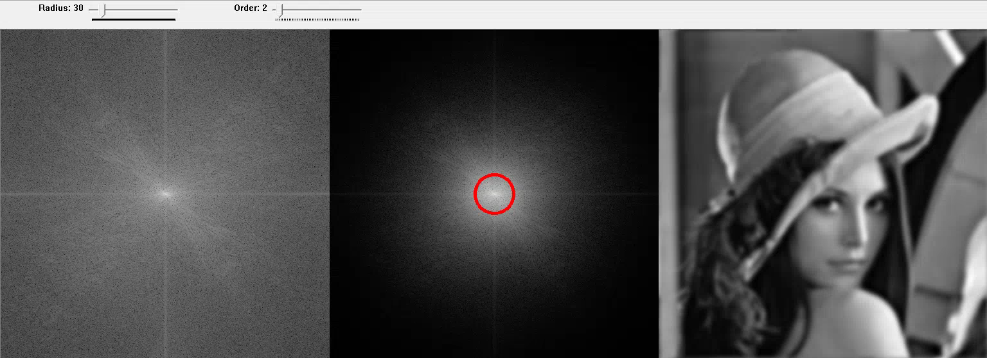
Butterworth filter
Fourier Transform
Low-pass filter
Result

Slide 27


Butterworth filter
$H\left(u,v\right)=1−\frac{1}{1+{\left(\frac{\sqrt{u^{2}+v^{2}}}{D_{cutoff}}\right)}^{2n}}=1−$ Low-pass filter
High-pass filter

Slide 28

Butterworth filter
Fourier Transform
High-pass filter
Result

